Slide 1
Муниципальное бюджетное общеобразовательное учреждение
«Безруковская основная общеобразовательная школа»
Проектная работа
«Памятник – символ победы»
Разработчики: 2 «А» класс
Руководитель: Харлаш.К.В.
с.Безруково,
2023г

Slide 2
Подготовьтесь! Начинаем работу…

Slide 3
Предмет: Памятник
Продукт: теоретическое обоснование важности сохранения памятников
Постановка проблемы: «Почему важны памятники в настоящее время?»
Цель: определить значимость памятников посвящённых ВОВ
Актуальность:
В 2023 году наша страна празднует 78-лет Победы в Великой Отечественной Войне. Вклад человека велик! События, героические поступки, подвиги - это жизни 27 миллионов человек, это 1.418 кровопролитных дней и ночей. Главная задача нашего поколения знать, сохранить, передать исторические факты.

Slide 4
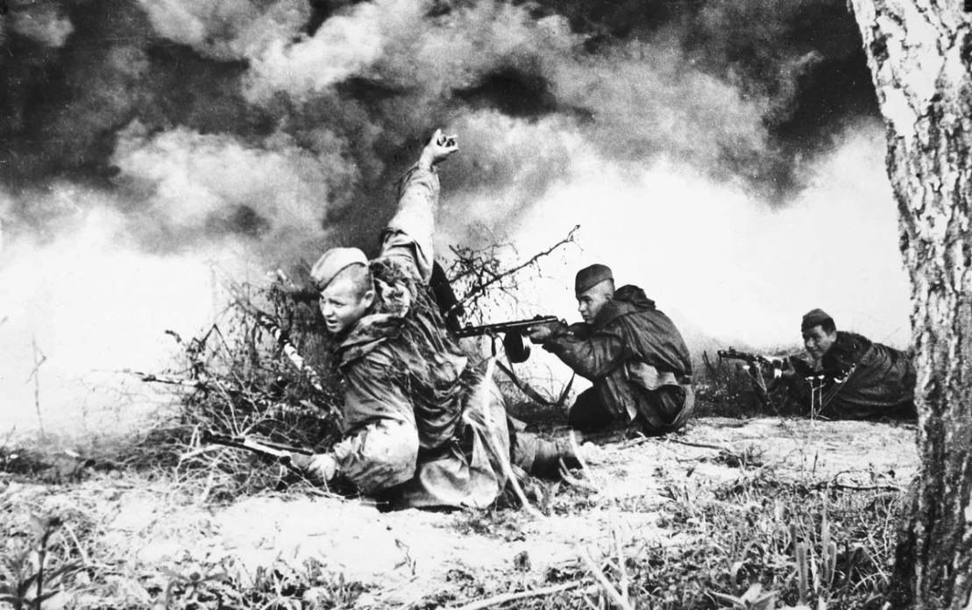

Slide 5
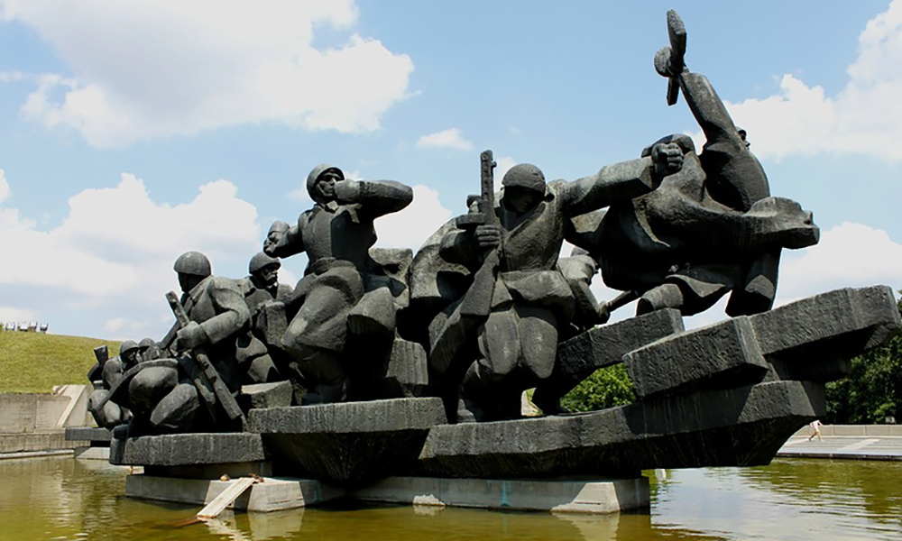
Вы знаете, что такое Памятник?
Памятник - это героический подвиг советских людей, сражавшихся против фашистов.

Slide 6
Задачи:
Узнать лексическое значение слов военных лет (создание словаря);
Познакомиться с историей возникновения памятников;
Установить местонахождение известных памятников нашей страны;
Проанализировать изменения памятника (обелиска) погибшим в Великой Отечественной Войне с.Безруково;
Гипотеза:
1. Допустим, что памятник - это символ подвига людей для подрастающего поколения?
2. Вероятно, в нашей стране повсеместно установлены памятники военных лет?
3. Предположим, что внешний вид памятника (обелиска) погибшим в Великой Отечественной Войне раньше выглядел иначе?
Методы: узнать из книги, подумать самостоятельно (опора на личный жизненный опыт), спросить у взрослых, интернет.

Slide 8
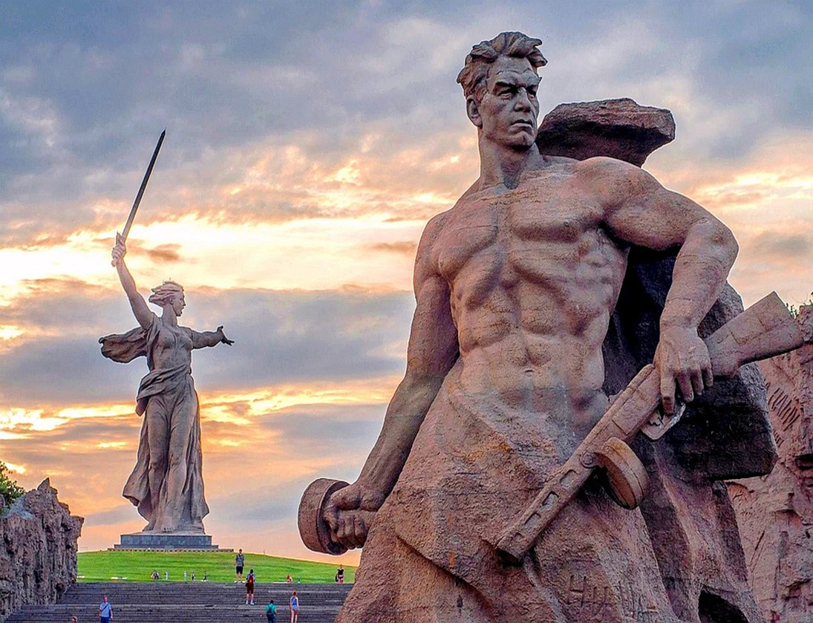
«Мамаев - курган» г.Волгоград 200 ступеней к миру

Slide 9
Статуя «Родина - Мать» олицетворяет подвиг нашего народа и победу над фашизмом

Slide 10
«Тыл - фронту» г.Магнитогорск Подвиг труженикам тыла

Slide 11
«Воин-освободитель» Трептов-парк г.Берлин Меч Победы, выкованный на Урале, был поднят в Сталинграде и опущен в Берлине

Slide 12
«Героям - панфиловцам» п.Дубосеково, Московская область 28 героев уничтожили колонну вражеских танков

Slide 13
«Героическим защитникам Ленинграда» г.Санкт-Петербург 900 страшных дней осады

Slide 14
«Могила Неизвестного Солдата» г.Москва «Имя твоё неизвестно, подвиг твой бессмертен» Здесь непрерывно горит Вечный огонь

Slide 15
«Защитникам Советского Заполярья в годы Великой Отечественной Войны» г.Мурманск Враг не смог пройти более 30 км

Slide 16
«Прохоровское поле» Белгородская область, п.Прохоровка В бою сошлись свыше 1500 танков

Slide 17
«Журавли» г. Саратов 12 серебристых журавлей символ погибших солдат

Slide 18
«Героям битвы под Москвой» г.Яхрома Путь к Москве защитили собой

Slide 19
«Брестская крепость - герой» г.Брест Посвящён подвигу советских солдат

Slide 20
«Я умираю, но не сдаюсь! Прощай, Родина» 20.07.41год

Slide 22
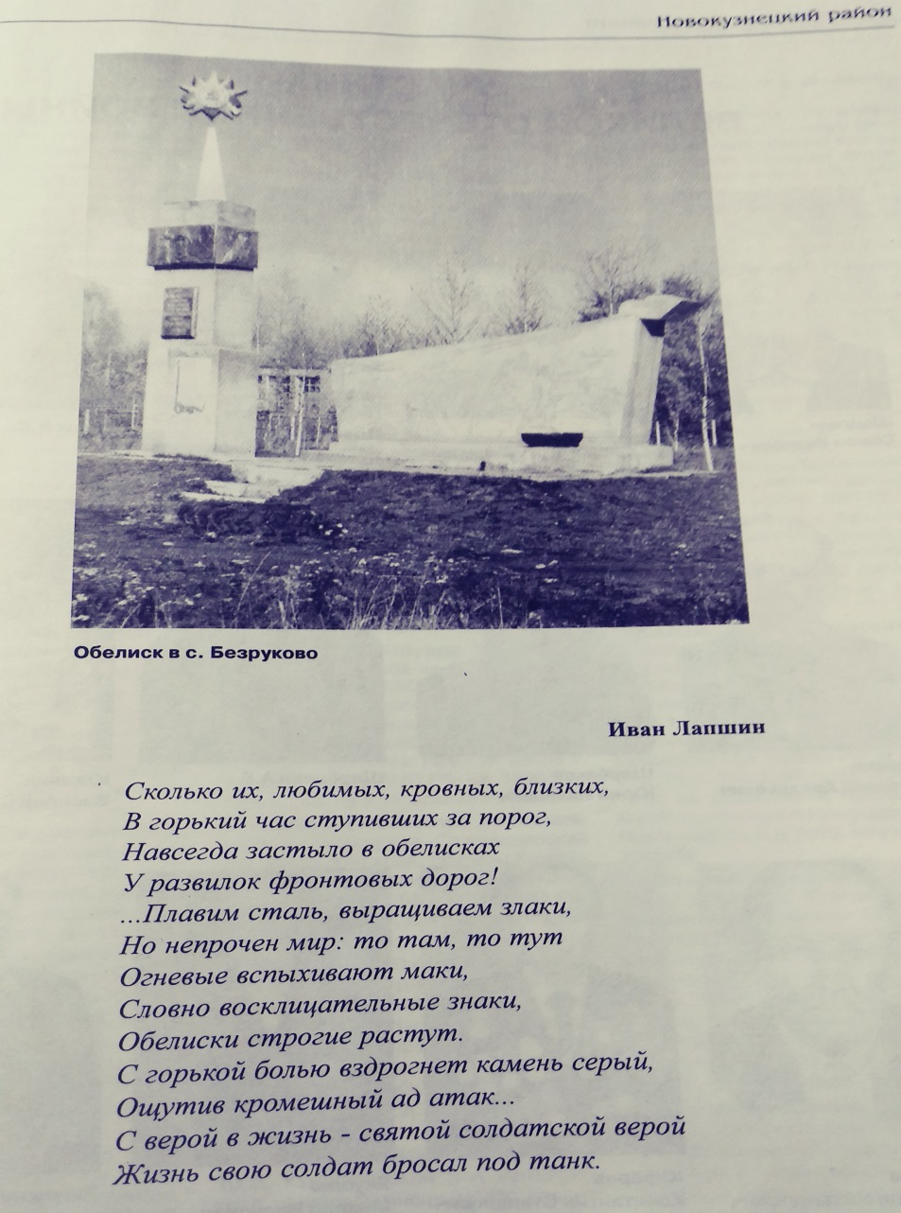
Памятник, с.Безруково 1976г. Россия, Кемеровская область, Новокузнецкий район, с. Безруково

Slide 23
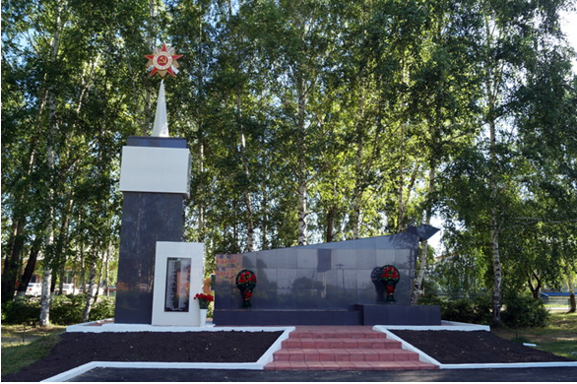
Памятник погибшим в Великой Отечественной Войне 2017 г.

Slide 24
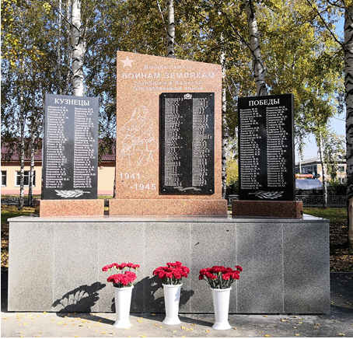
Лето, 2019 г.

Slide 25
Вывод:
1.Исторический путь русского народа в годы Великой Отечественной Войны был сложным.
2.На территории России подвиг людей увековечен «памятником».
3.Современное общество должно сохранить историю и целостность памятников.

Slide 26
Источники:
1.Ожегов С.И. Толковый словарь русского языка.
2.Режим доступа: www.wikipedia.ru
3.Всекузбасская книга памяти. Том 13.2003год.
4.90 лет Новокузнецкому району. Кемерово.2015год.

